Slide 1




Difesa innovativa delle piante dai loro patogeni,
nel rispetto dell’ambiente e
nell’ambito dell’economia ciclica
ACCADEMIA DEI GEORGOFILI
Logge Uffizi Corti, FIRENZE
13 novembre 2015
Stefania Tegli
Dipartimento di Scienze delle Produzioni Agroalimentari e dell’Ambiente
Laboratorio di Patologia Vegetale Molecolare
Università degli Studi di Firenze

Slide 2

“Il progetto EVERGREEN: prospettive innovative
nella difesa delle colture
da patogeni batterici e nematodi”
http://life-evergreen.com
Stefania Tegli
Dipartimento di Scienze delle Produzioni Agroalimentari e dell’Ambiente
Laboratorio di Patologia Vegetale Molecolare
Università degli Studi di Firenze

Slide 3





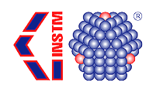

Slide 4
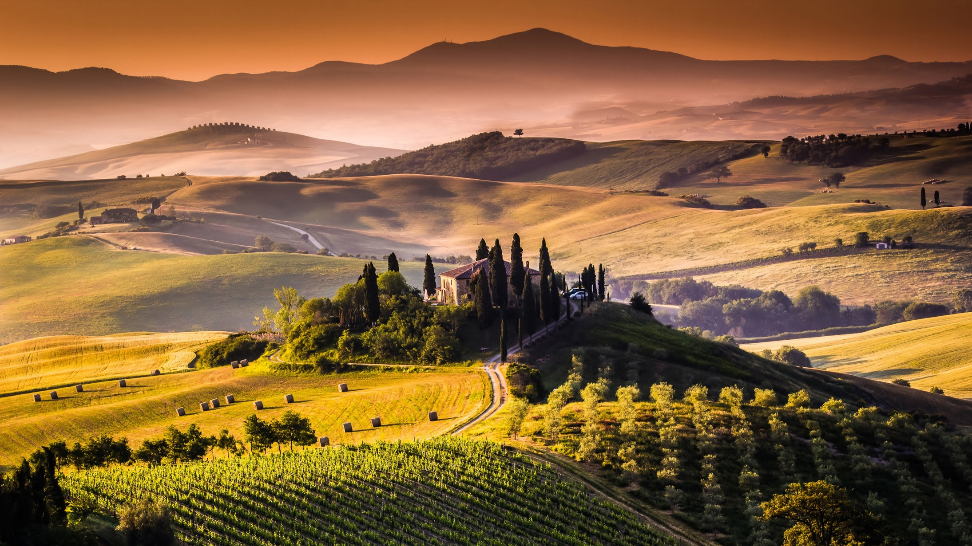
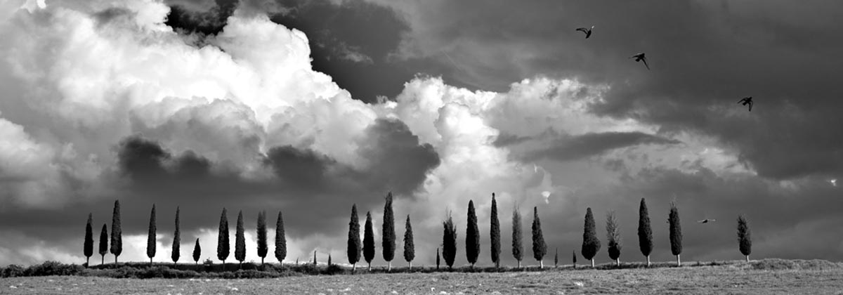


Accademia dei Georgofili
Firenze, 13 novembre 2015

Slide 5
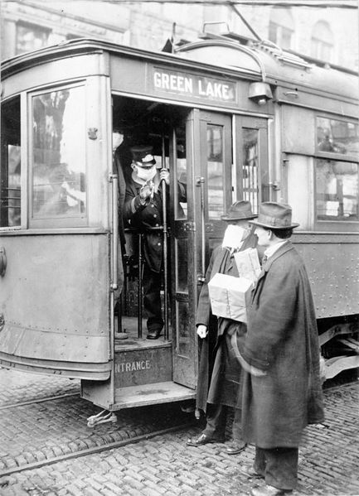
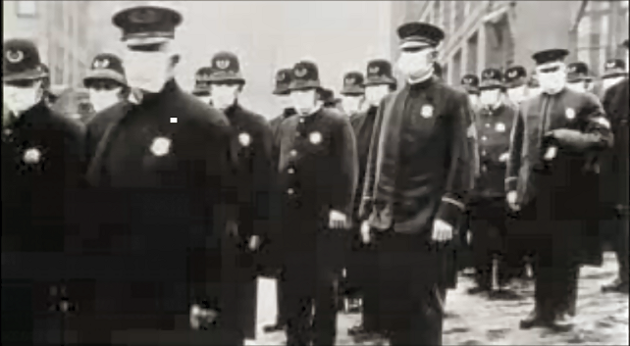
Influenza Spagnola 1918 - 1919

Slide 6
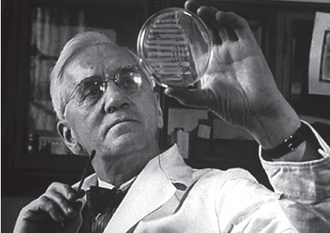
1929: Alexander Fleming scopre la penicillina

Slide 7
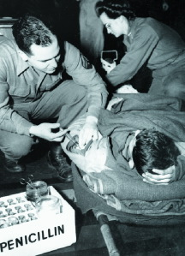
Nella Seconda Guerra Mondiale,
la produzione industriale della penicillina permise
alle truppe americane di diminuire fortemente la mortalità,
e il suo uso si diffuse rapidamente al termine del conflitto

Slide 8
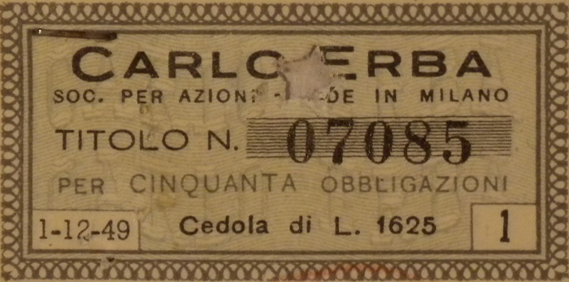
Nel 1949 cominciò in zootecnia l'applicazione su vasta scala di antibiotici nell'alimentazione di animali allevati per il consumo umano, a cominciare da polli e da suini. permettendo quindi lo sviluppo zootecnico moderno.

Slide 9
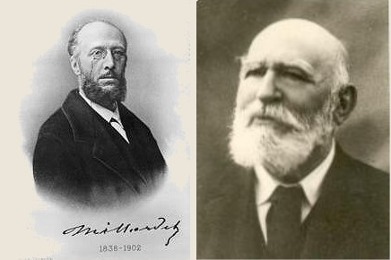


La rivoluzione nella lotta
alle malattie delle piante
da batteri e funghi
era già iniziata
molto tempo prima…
basata sul Rame
Accademia dei Georgofili
Firenze, 13 novembre 2015

Slide 10
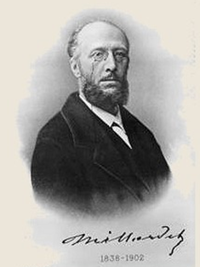
Rame: malattie batteriche /fungine delle piante
=
Antibiotici: malattie batteriche Uomo e animali
Accademia dei Georgofili
Firenze, 13 novembre 2015

Slide 11
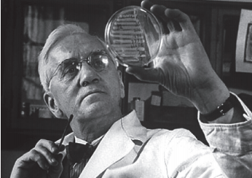
Rame: malattie batteriche /fungine delle piante
=
Antibiotici: malattie batteriche Uomo e animali
……..
sia negli aspetti positivi che in quelli negativi…
Accademia dei Georgofili
Firenze, 13 novembre 2015

Slide 12

PROGRESSIVA DIMINUZIONE DELL’EFFICACIA
SVILUPPO DI «RESISTENZA»

Slide 13
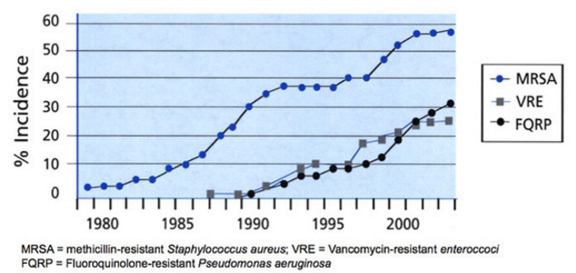
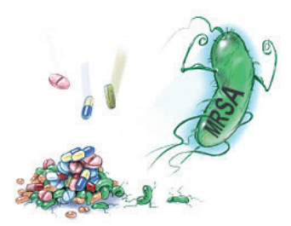

Slide 14
Evoluzione della Resistenza
ad alcuni Antibiotici
Antibiotico | Produzione Industriale (anno) | Insorgenza Resistenza (anno)
Penicillina | 1943 | 1946
Cloramfenicolo | 1947 | 1959
Tetracicline | 1948 | 1953
Eritromicina | 1952 | 1988
Vancomicina | 1956 | 1988
Ampicillina | 1961 | 1973

Slide 15
La Resistenza agli Antibiotici
è il risultato di una classica
selezione darwiniana!

Slide 16


…le popolazioni di una specie biologica sono eterogenee
a garanzia della loro sopravvivenza!
Moltiplicazione
(es. in ospite)
Antibiotico
X
Resistenza
per
antibiotico X

Slide 17
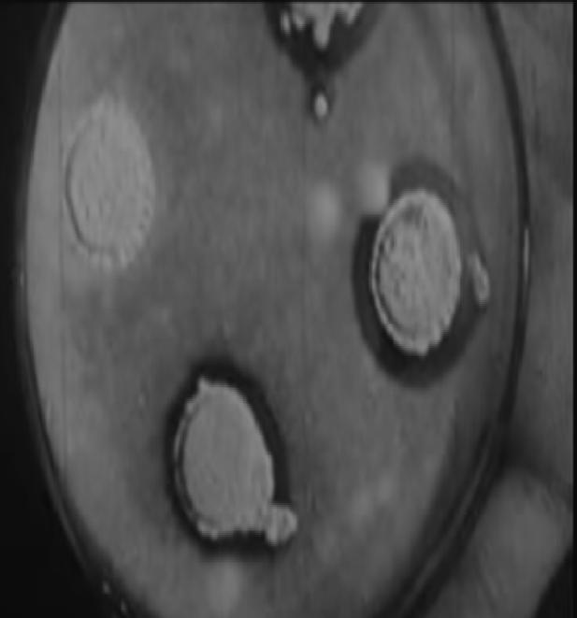
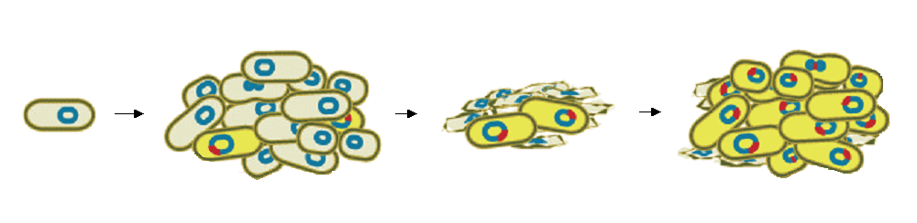
...la sopravvivenza e la moltiplicazione
del più “adatto”...
perchè l’intera popolazione
possa sopravvivere!
applicazione
antibiotico X
gene per la resistenza all’antibiotico X

Slide 18
…eterogeneità delle popolazioni batteriche
a garanzia della loro sopravvivenza….anche contro il RAME!
Moltiplicazione
(es. in ospite)
RAME
Resistenza
per RAME

Slide 19
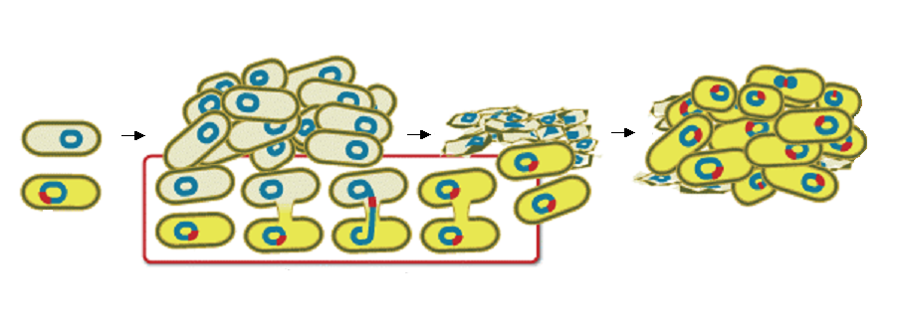
...inoltre, il più “adatto”
puo’ trasmettere questo carattere
ad altri batteri
applicazione
antibiotico X / Rame
S
R
coniugazione batterica
R = resistente all’antibiotico X / Rame
S = suscettibile all’antibiotico X / Rame

Slide 20
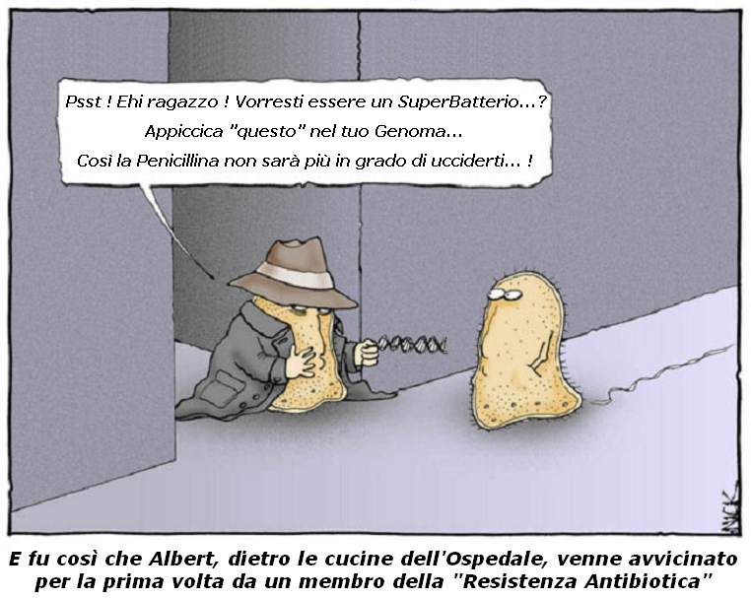
...importanti implicazioni in ambito agroambientale e per la salute umana!!!
http://www.nearingzero.net/screen_res/nz149.jpg

Slide 21
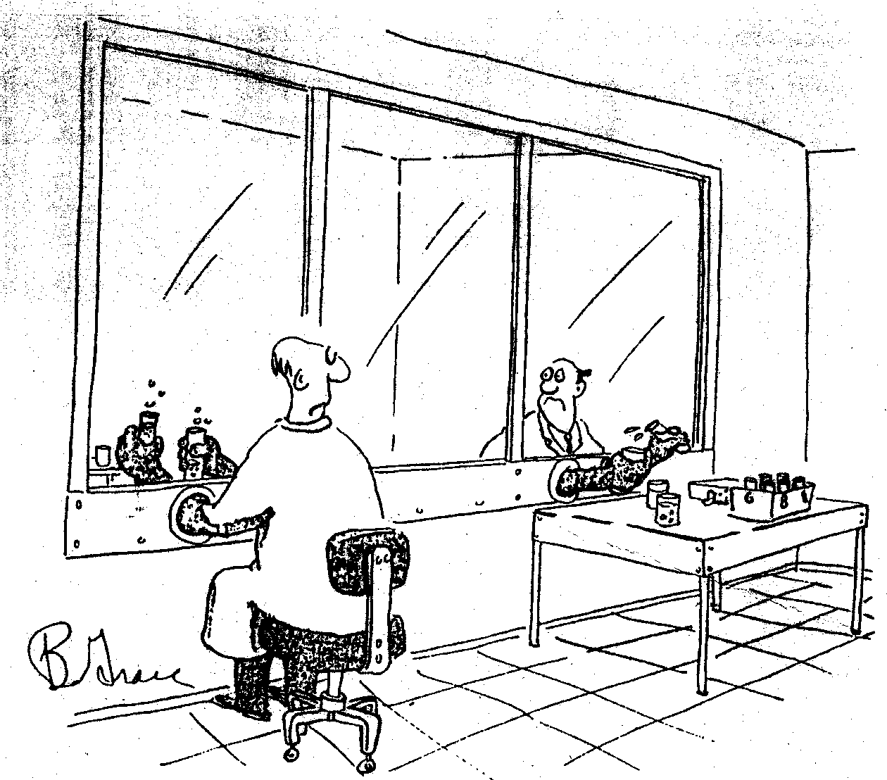
CAMBIARE IL PUNTO DI VISTA
Accademia dei Georgofili
Firenze, 13 novembre 2015

Slide 22
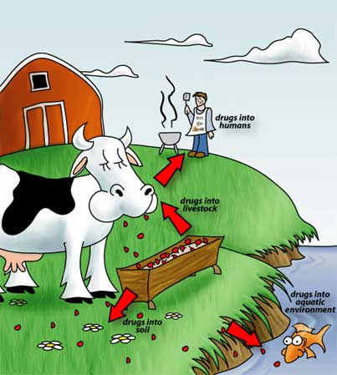



Antibiotici
in medicina umana
Antibiotici
in medicina veterinaria
Antibiotici
Inquinamento delle acque
Antibiotici
Inquinamento
del suolo
Accademia dei Georgofili
Firenze, 13 novembre 2015

Slide 23
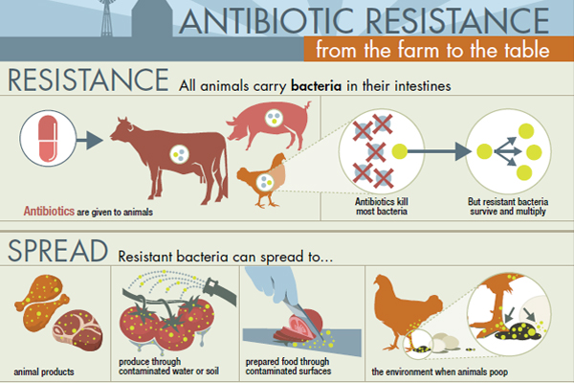
Accademia dei Georgofili
Firenze, 13 novembre 2015

Slide 24
CAMBIARE IL PUNTO DI VISTA
Accademia dei Georgofili
Firenze, 13 novembre 2015

Slide 25


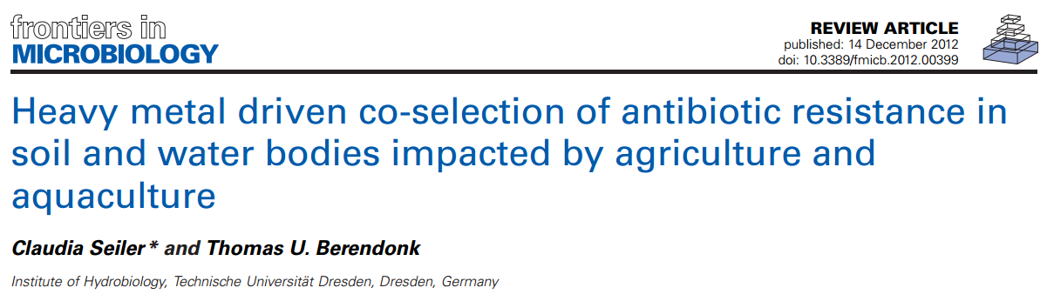
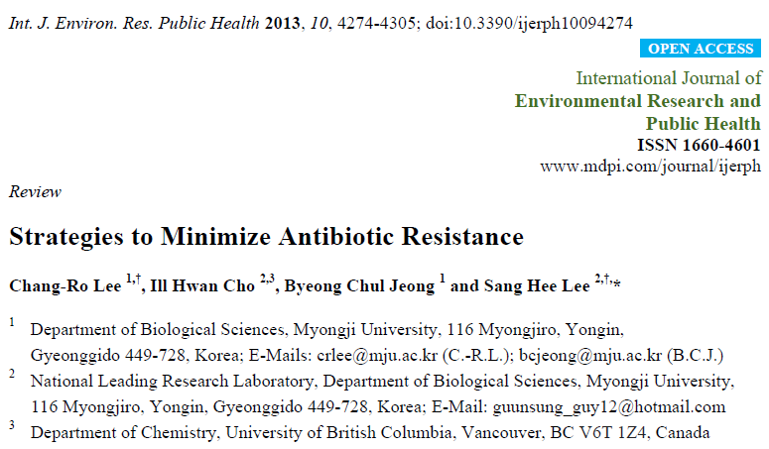
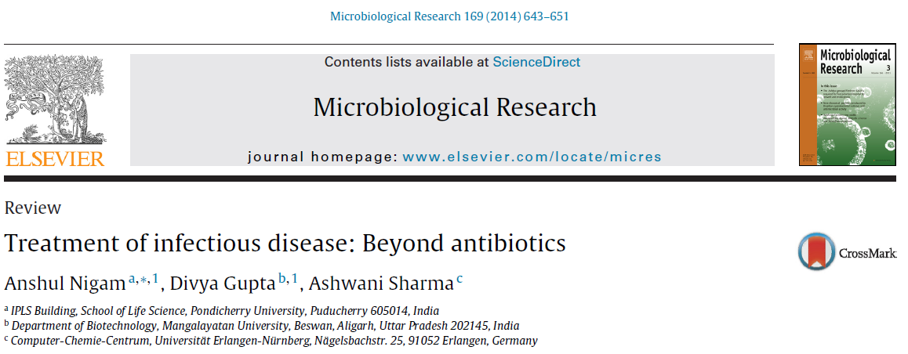
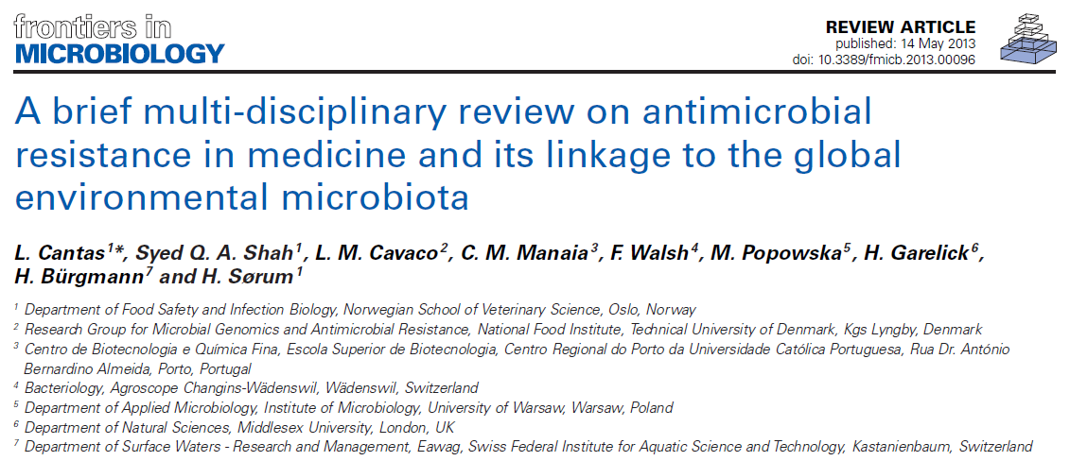
Accademia dei Georgofili
Firenze, 13 novembre 2015

Slide 26

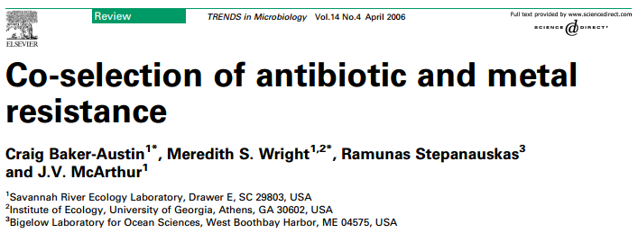
Accademia dei Georgofili
Firenze, 13 novembre 2015

Slide 27
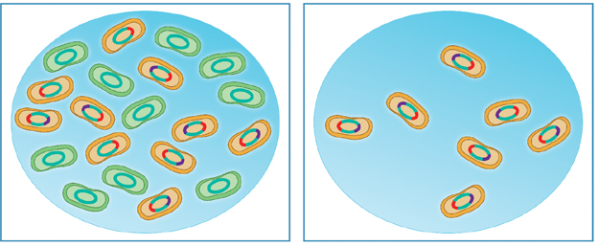
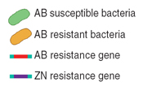
Trattamento con antibiotici e/o Rame
AB susceptible bacteria
AB resistant bacteria
AB resistance gene
Cu resistance gene
Accademia dei Georgofili
Firenze, 13 novembre 2015

Slide 28
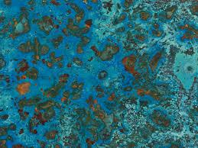
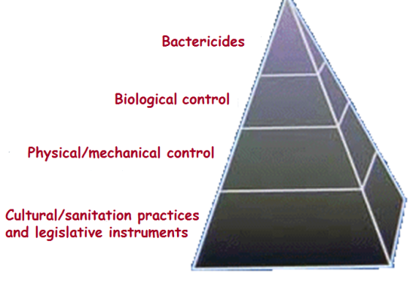
Controllo dei fitopatogeni
Control of Pseudomonas syringae disease:
"dall’ideale alla realtà"
Pratiche colturali
composti a base di Rame
Antibiotici
Accademia dei Georgofili
Firenze, 13 novembre 2015

Slide 29
Controllo dei fitopatogeni
Control of Pseudomonas syringae disease:
"dall’ideale alla realtà"
Antibiotici
NON AMMESSI IN EU
nella protezione delle piante
dalle malattie
Accademia dei Georgofili
Firenze, 13 novembre 2015

Slide 30

Controllo dei fitopatogeni
"dall’ideale alla realtà"
composti a base di Rame
Restrizioni in EU sull’uso dei composti rameici
nella protezione delle piante,
e sui livelli ammessi come residuo nei cibi e nei mangimi
Direttiva 2009/37/EC
Regolamento 396/2005/EC
Direttiva Consiglio 91/414/EEC
Regolamento Commissione 149/2008/EC
Regulamento 473/2002/EC
……..
Accademia dei Georgofili
Firenze, 13 novembre 2015

Slide 31
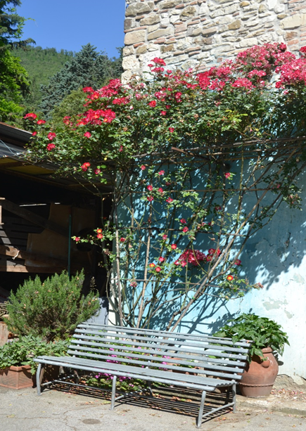
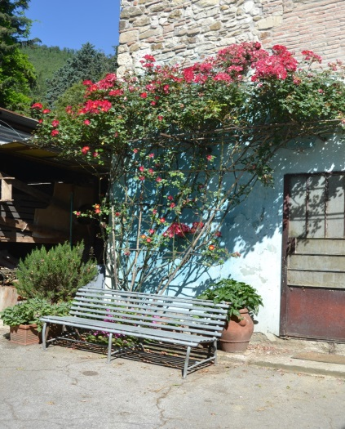
Effetti negativi dell’uso del Rame
nella difesa delle piante:
accumulo nel suolo
impatto negativo sulla biologia del suolo
impatto negativo sulla dinamica dei nutrienti
inquinamento secondario nei corsi d’acqua
gravi danni ecotossicologici
… per ultimo, ma non da meno,
aumento di batteri Rame- ed antibiotico-resistenti
negli agroecosistemi a seguito dei trattamenti rameici
Accademia dei Georgofili
Firenze, 13 novembre 2015

Slide 32
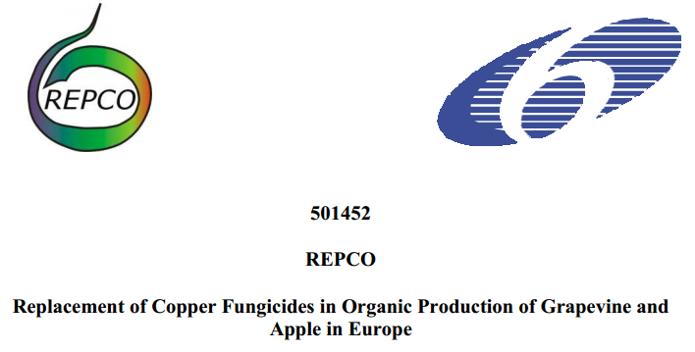
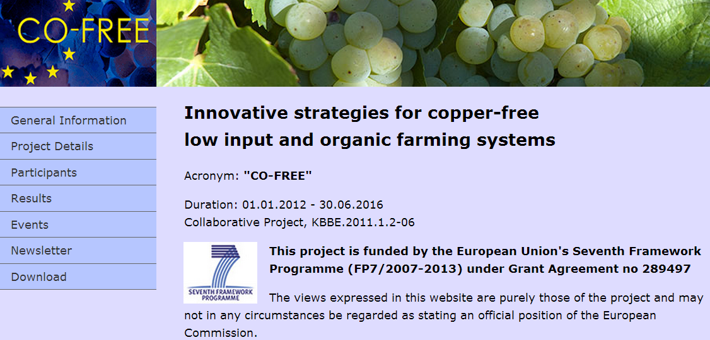
Progetti e possibili alternative
ai fungicidi rameici…
ma non contro i batteri fitopatogeni!
Accademia dei Georgofili
Firenze, 13 novembre 2015

Slide 33
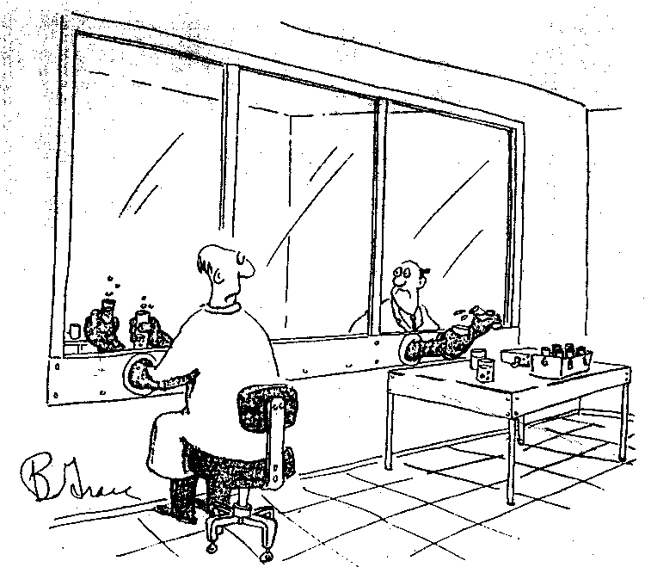
Necessarie ed urgenti
molecole e strategie innovative contro
i batteri fitopatogeni
per riduzione/sostituzione composti rameici
Accademia dei Georgofili
Firenze, 13 novembre 2015

Slide 34
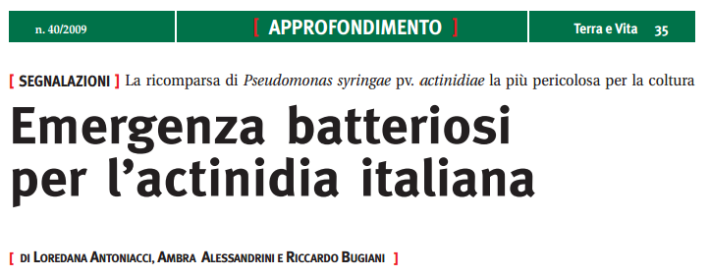
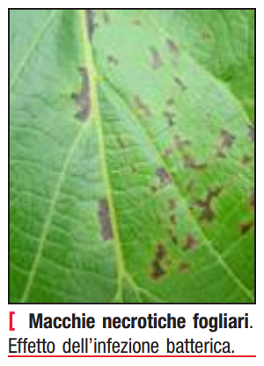
Pseudomonas syringae pv. actinidiae
Accademia dei Georgofili
Firenze, 13 novembre 2015

Slide 35
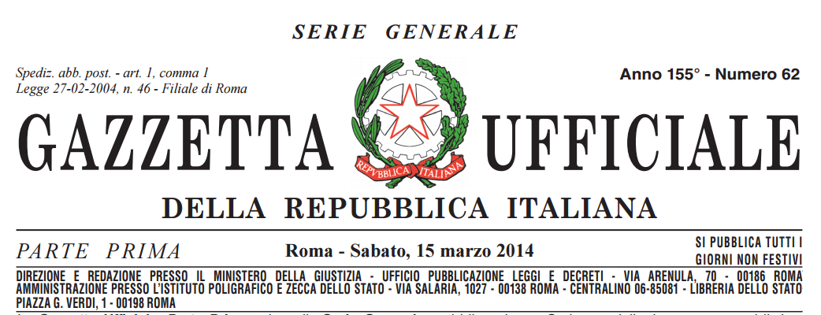
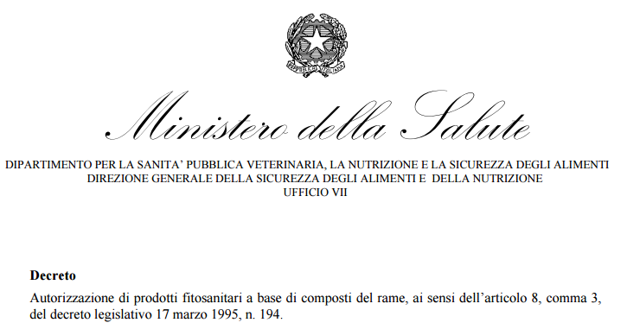
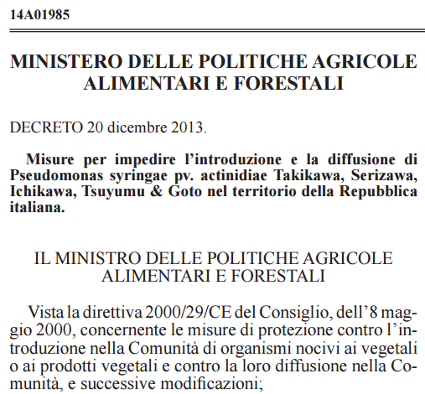
Accademia dei Georgofili
Firenze, 13 novembre 2015

Slide 36
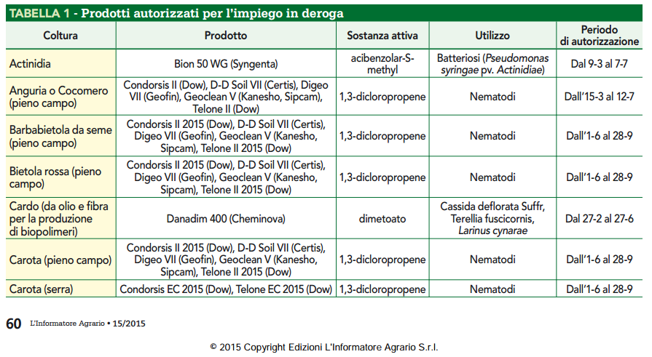
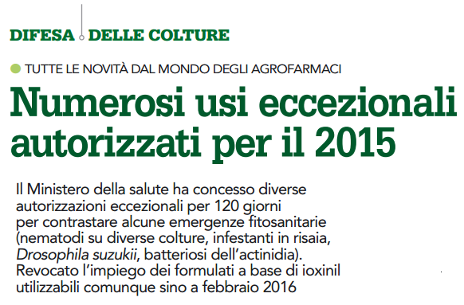
Accademia dei Georgofili
Firenze, 13 novembre 2015

Slide 37
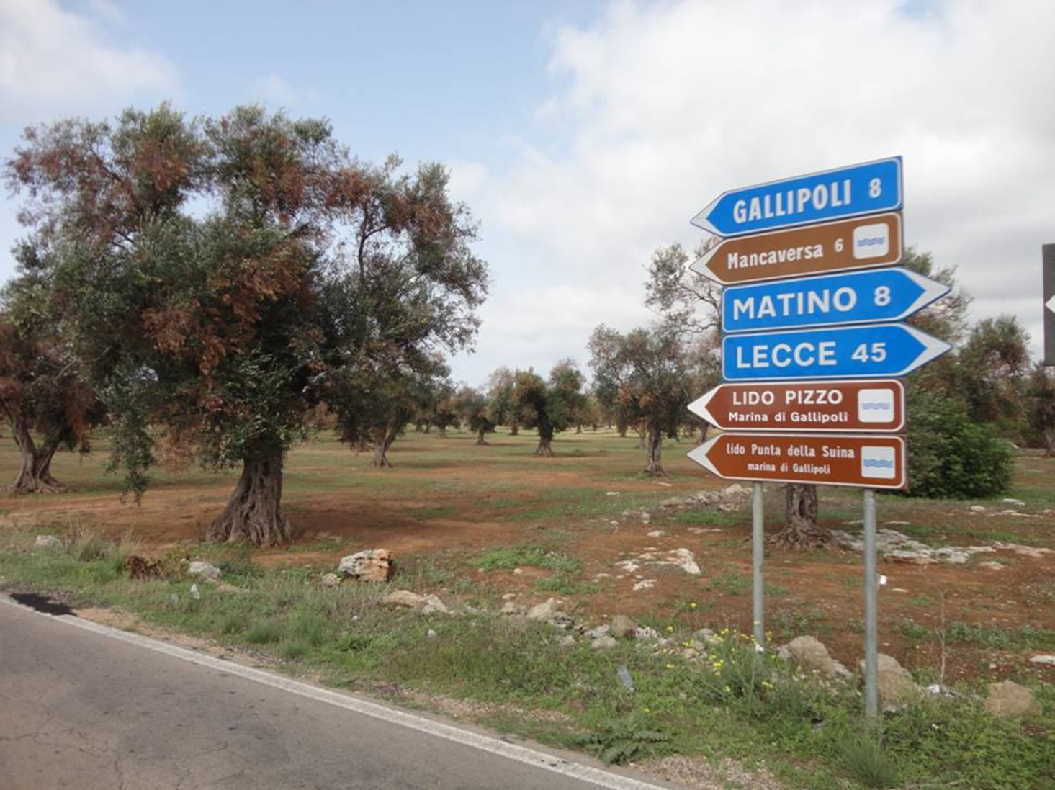
Fitopatogeni da quarantena?
Xylella fastidiosa in Puglia e Corsica
Accademia dei Georgofili
Firenze, 13 novembre 2015

Slide 38

ed il suo fratello maggiore…
Accademia dei Georgofili
Firenze, 13 novembre 2015

Slide 39
Start: 01/01/2014
End: 31/12/2015
PROJECT LIFE12 ENV/IT/000336
www.lifeaftercu.com
Accademia dei Georgofili
Firenze, 13 novembre 2015

Slide 40

Molecule anti-infettive
ad attività non antibiotica…
diminuire la pressione selettiva derivante dall’uso ripetuto
Accademia dei Georgofili
Firenze, 13 novembre 2015

Slide 41

rispettose dell’ambiente
biologicamente stabili
tossicità nulla su organismi/microrganismi non bersaglio
nullo o trascurabile rischio di sviluppo di resistenze
efficaci su ceppi batterici Rame- e antibiotico resistenti
economicamente e commercialmente attraenti
Accademia dei Georgofili
Firenze, 13 novembre 2015

Slide 42







VS
Inibitori del
Sistema di Secrezione di Tipo III
BACTERIA PLANTS
DI
malattia
Courtesy of E.Colombi, 2012

Slide 43


“Inibitori del Sistema di Secrezione di Tipo III”
A
INIBITORI TTSS
Courtesy of E.Colombi, 2012

Slide 44
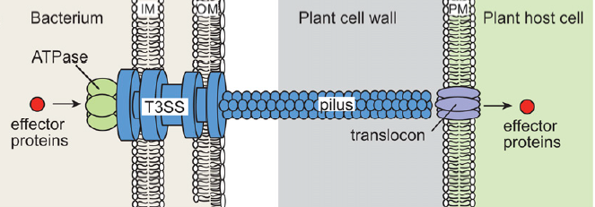
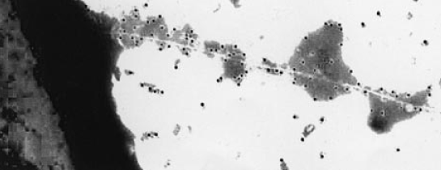
Sistema di Secrezione di Tipo III
HrpA subunits
Buttner & Yang He (2009)
The EMBO Journal (2002) Vol.21 N.8
Accademia dei Georgofili
Firenze, 13 novembre 2015

Slide 45

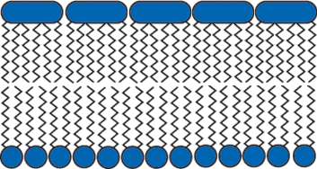
= HrpA
© 2014 Simone Giuntini

Slide 46
“Possibile inibizione del TTSS”
= HrpA
= ideali
TTSS inibitori
© 2014 Simone Giuntini

Slide 47

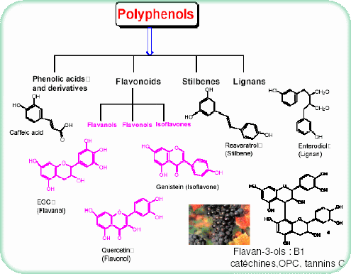
La soluzione in una tazza di te’?
oppure
in una bottiglia di vino?
Accademia dei Georgofili
Firenze, 13 novembre 2015

Slide 48
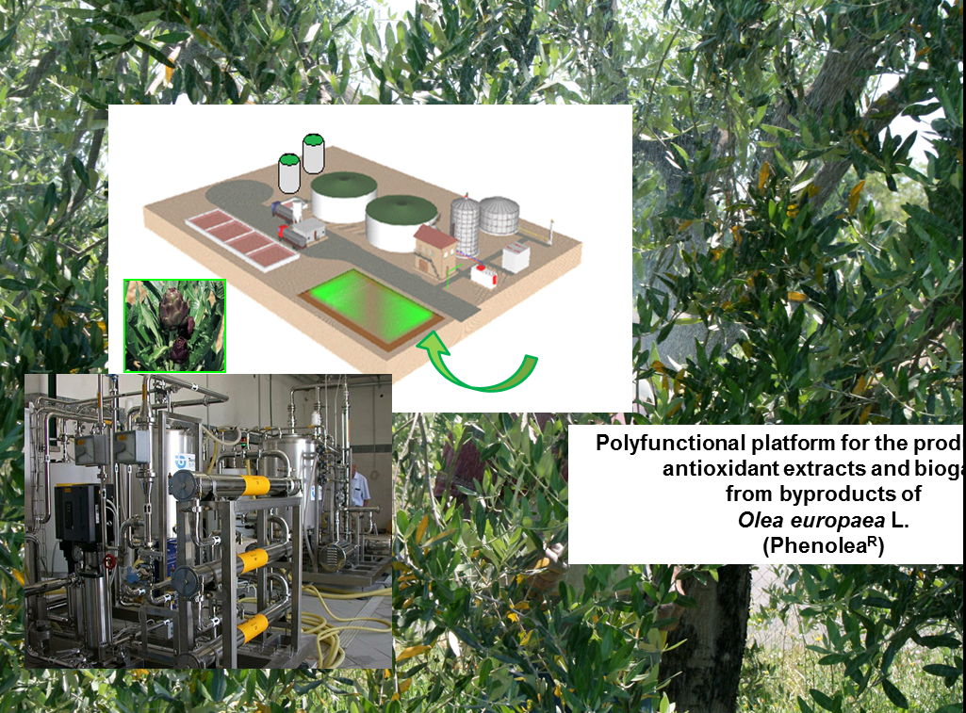
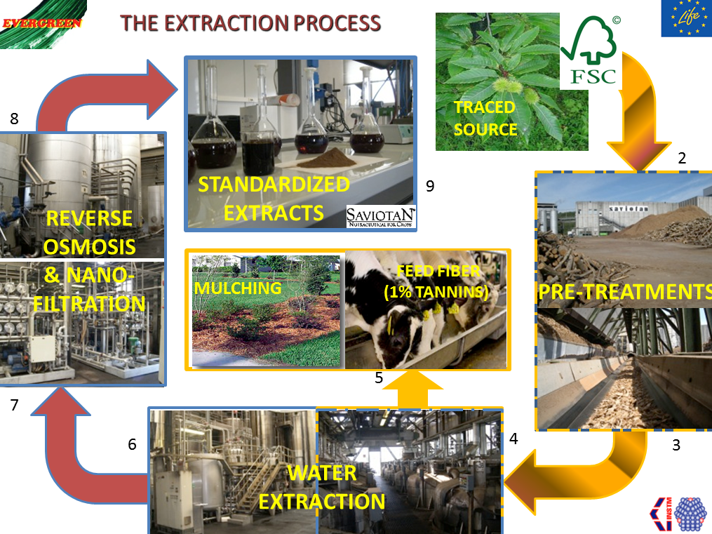
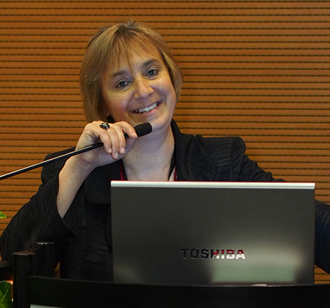
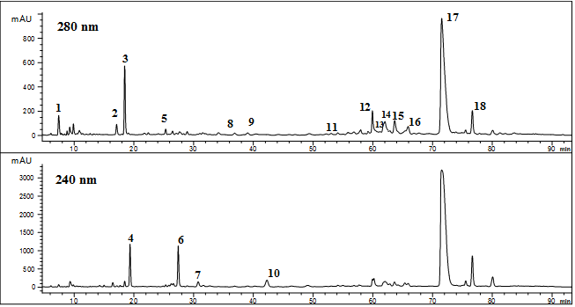

Estratti polifenolici, loro caratterizzazione, strandardizzazione e prototipazione
PHYTOLAB
Accademia dei Georgofili
Firenze, 13 novembre 2015

Slide 49


Accademia dei Georgofili
Firenze, 13 novembre 2015

Slide 50


Accademia dei Georgofili
Firenze, 13 novembre 2015

Slide 51




«Modelli EVERGREEN»
Pseudomonas savastanoi pv. nerii
Pseudomonas syringae pv. tabaci
Pseudomonas syringae pv. actinidiae
Accademia dei Georgofili
Firenze, 13 novembre 2015

Slide 52


Profilo ecotossicologico favorevole!
Genus Artemia in ecotoxicity testing
Environmental Pollution 144 (2006) 453-462
Test No. 202: Daphnia magna
Acute Immobilization Test
OECD Guidelines for the Testing of Chemicals
Retrieved July 4, 2013
Accademia dei Georgofili
Firenze, 13 novembre 2015

Slide 53

Non rilevati effetti tossici su
bersagli «universali» di tutti i viventi
Accademia dei Georgofili
Firenze, 13 novembre 2015

Slide 54

Attività anti-infettiva ma non antibiotica
Accademia dei Georgofili
Firenze, 13 novembre 2015

Slide 55

Attività anti-infettiva ma non antibiotica
S.C. Tannins
Accademia dei Georgofili
Firenze, 13 novembre 2015

Slide 56

Attività anti-infettiva ma non antibiotica
OLEA
extracts
Accademia dei Georgofili
Firenze, 13 novembre 2015

Slide 57

Attività anti-infettiva ma non antibiotica
OLEA
extracts
Accademia dei Georgofili
Firenze, 13 novembre 2015

Slide 58

Attività anti-infettiva ma non antibiotica
Accademia dei Georgofili
Firenze, 13 novembre 2015

Slide 59

Attività anti-infettiva ma non antibiotica
Accademia dei Georgofili
Firenze, 13 novembre 2015

Slide 60





Polyphenols
only
Work in progress…
Accademia dei Georgofili
Firenze, 13 novembre 2015

Slide 61

Polyphenols
only
Work in progress…
Accademia dei Georgofili
Firenze, 13 novembre 2015

Slide 62

Thank for your attention
from all
EVERGREEN people!
Courtesy of E.Colombi, 2012

Slide 64


PHENOLEA^{R}
derivatives

Slide 65
PHENOLEA^{R}
derivatives

Slide 66


Slide 67

HR inhibition on Tobacco challenged by Pseudomonas savastanoi

Slide 68


Slide 71

PLANTS ROOT WITH NEMATODE (TOBACCO ASSAY)

Slide 72


PLANTS ROOT WITH NEMATICIDES (TOBACCO ASSAY)

Slide 73


PLANTS ROOT WITH POLYPHENOLS (TOBACCO ASSAY)

Slide 74





Slide 75






VIPs design
1
108
Psn23 HrpA
PF5aa mutant
AP17
Li27
AA8
EF8
MC16
MC28
(Cerboneschi et al., 2012)

Slide 76

Electrochemical and Spettroscopy Measurements
in situ combined
Interaction VIPs - HrpA target
Surface Plasmon Resonance (SPR)
setup
Electrochemical Impedance Spectroscopy (EIS)
setup
CF41 (HrpA)
Electrode
Reflected ray
AC41 (HrpA)
AP17
Li27
MC16
MC28
PF5
Incidence ray
Gold Film
1-mercapto-6-exanol (filling)
Equivalent circuit for study the adsorption process using the EIS data

Slide 77


Interaction VIPs - HrpA target
Electrochemical Impedance Spectroscopy (EIS)
Resistance values obtained by the fitting of the data with the equivalent circuit
Nyquist Plot: interaction between AP17, Li27, PF5aa, and AC-41 peptides with immobilised AC41(HrpA).
(Sacconi et al., 2015)

Slide 78



Interaction VIPs - HrpA target
?

Slide 79




"VIPs-expressing Psn23 mutants"
CFU/mg f.w
Psn23-pT3_AP17
Psn23-pT3_Li27
(Macconi et al., 2014)
Days

Slide 80


" VIPs expressing plants "
AP17/Li27/PSA21
peptide coding sequences
TRANSIENTLY
VIPs transgenic expressing plants
by Agro-infiltration
STABLY
(Cerboneschi et al., 2015)

Slide 81



" VIPs expressing plants vs Psn23 "
AP17/Li27/PSA21
peptide coding sequences
Psn23 + Atum_EV
7 dpi
Psn23 + Atum_AP17
7 dpi

Slide 82




" VIPs vs Psn23 "
VIPs = 30 µM
14 dpi
Psn23
∆hrpA
Psn23+ Li27
Psn23 + Ap17

Slide 83


What about VIPs toxicity?
No VIPs toxicity up to 1mM
Daphnia magna
Artemia salina

Slide 84
No VIPs toxicity on membranes
Effect of AP17 and Li27 on synthetic bilayer lipid membranes (BLMs)
Current measurements carried out at different potentials (-80, -60, -40, 0, +40, +60, +80 mV), in presence or not of AP17 and Li27 (5 μM, 30 μM and 60 μM) in symmetrical conditions with 250 mM KCl in 10 mM MOPS (pH=7) buffer.

Slide 85

No VIPs toxicity on Ca²⁺ATPase
Cu
AP17
Effect of copper ions and AP17 on ATP-dependent current signals
generated by Ca²⁺-ATPase,
induced by 100μM ATP concentration jumps

Slide 86



VIPs go into the fields!
P. syringae pv. actinidiae
vs
PSA21
Psa
NO VIPs
Psa
VIPs Psa21
P. syringae pv. actinidiae infection

Slide 87




Dipartimento di Scienze delle Produzione Agrarie e Ambientali
Laboratorio di Patologia Vegetale Molecolare
Matteo Cerboneschi
Carola Biancalani
Sofia Macconi
Maria Vittoria Ortenzi
Stefania Tegli
Sezione Arboricoltura
Massimo Gori
Stefano Biricolti
Dipartimento di Chimica “Ugo Schiff”
Francesco Tadini Buoninsegni
Serena Smeazzetto
Alessio Sacconi
Roberta Gualdani
Maria Rosa Moncelli
Dipartimento di Biologia
Patrizia Bogani

Slide 88






VIPs
only

Slide 89



And…after… AFTER Cu?

Slide 90





Slide 91


Slide 92
EVERGREEN:
plant disease control and circular economy

Slide 93

EVERGREEN project will aim at demonstrating
the successful use of
polyphenol-based biomolecules recovered from
agricultural vegetable wastes as substitutes of pesticides for the environmentally friendly and
sustainable control of plant diseases from bacteria and nematodes

Slide 94
Accademia dei Georgofili
Firenze, 13 novembre 2015

Slide 95



Project LIFE13 ENV/IT/000461
“EVERGREEN”
When actually did
the EVERGREEN story start?

Slide 96


Slide 97










1. UTILIZZO INTEGRATO DELLE RISORSE OLIVICOLE
MODELLO DI SVILUPPO SOSTENIBILE
Combustione
Energia verde
Potature
Nocciolino
Sanse
Processi di
estrazione
Acque di V.
Novel foods
Foglie
Acqua depurata
Estratti bioattivi
Acque di lavaggio
Riutilizzo
integratori
Notes:
97

Slide 98




Polyfunctional platform for the production of antioxidant extracts and biogas
from byproducts of
Olea europaea L.
(Phenolea^{R})
Notes:
98

Slide 99








Diafiltration
Diafiltrated water
Leaves/branches
Washing waters
Leaves/branches
process
Hot water extraction
MF
UF
NF
OI
Extracted vegetal material
Pulps/husks process
Pre-filtration
60 L
Waste
Dosing Tanks
Chopped olives, wet/dry pomaces diluted with waste water
Ultrapure water
Solid and semi-solid waste intended for the storage tank for subsequent use eg. fertilizers and biogas
Marketed products
2 thermostated reactors
Pre-treatment section
PRODUCTS REFINING with RESINS
Treatment plant for leaves/branches/pulp and dry/wet husks diluted with waste water

Slide 100
Chromatograms of PHENOLEA F. Peaks: 1. Hydroxytyrosol derivative; 2. Hydroxytyrosol; 3. Hydroxytyrosol glucoside; 4. Oleoside; 5. Esculin; 6. Demetyl elenolic acid diglucoside; 7. Elenolic acid glucoside; 8. Olivile; 9. Hydroxycinnamic derivative; 10. Elenolic acid glucoside derivative; 11. β-OH-verbascoside; 12. Verbascoside; 13. Luteolin 7-O-glucoside; 14. Pinoresinol; 15. Verbascoside isomer; 16. Acetoxypinoresinol; 17. Oleuropein; 18. Oleuropein isomer.

Slide 101
HPLC/DAD quantitative analyses of the different Olea
fractions and spray dried.
 | PHENOLEA S mg/L | PHENOLEA F mg/L | PHENOLEA OH-TYR mg/L | PHENOLEA RED mg/L | PHENOLEA S SPRAY DRIED mg/g | PHENOLEA F SPRAY DRIED mg/g
Hydroxytyrosol der. | 4970.28 | 5566.87 | 28846.90 | 6783.22 | 15.30 | 23.57
Secoiridoid der. | 5320.60 | 34536.40 | 0 | 0 | 33.33 | 89.99
Elenolic acid der. | 1729.83 | 5201.12 | 2248.80 | 1458.75 | 12.46 | 17.81
Hydroxycinnamic der. | 1041.90 | 1237.20 | 424.16 | 996.90 | 4.45 | 6.14
Flavonoids | 705.98 | 579.57 | 0 | 72.56 | 3.83 | 5.53
Coumarins | 73.60 | 149.80 | 0 | 0 | 0.22 | 0.30
Lignans | traces | 2355.94 | 0 | 0 | 4.34 | 7.92
TOTAL POLYPHENOLS | 13842.19 | 49626.90 | 31519.86 | 9311.43 | 73.93 | 151.26

Slide 102





Cynara Active^{R}

Slide 103
mAU
4
120
330 nm
100
80
2
5
60
3
8
40
1
9
20
10
0
5
10
15
20
25
min
mAU
350 nm
50
40
6
30
11
20
7
10
0
5
10
15
20
25
min
Chromatograms of CYNARA_SOL fraction. Peaks: 1-O-caffeoylquinic acid; 2. 3-O-caffeoylquinic acid; 3. caffeoylquinic acid; 4. chlorogenic acid; 5 cynarin; 6. luteolin 7-O-rutinoside; 7. luteolin 7-O-glucoside; 8. dicaffeoylquinic acid; 9. dicaffeoylquinic acid; 10. dicaffeoylquinic acid; 11. luteolin.

Slide 104
HPLC/DAD quantitative analyses of the different Cynara fractions.
 | Cynara_CUF mg/g | Cynara_Sol mg/g | Cynara_Spray mg/g | Cynara_OL_Tan_ COMPLEX mg/g
MCC | 2,60 | 3,47 | 0,84 | 1,70
chlorogenic acid | 8,24 | 12,29 |  | 6,03
cynarin | 1,06 | 0,80 | 4,00 | 0,39
DCC | 8,90 | 7,96 |  | 3,90
Flavonols | 0,84 | 0,93 | 14,03 | 0,46
secoiridoids |  |  |  | 8,54
procianidins |  |  |  | 16,13
Total Polyphenols | 21,64 | 25,45 | 18,86 | 37,15
MCC = mono-caffeoylquinic acids; DCC = di-caffeoylquinic acids.

Slide 105















THE EXTRACTION PROCESS
1
TRACED
SOURCE
8
2
STANDARDIZED EXTRACTS
9
REVERSE OSMOSIS
& NANO-FILTRATION
FEED FIBER
(1% TANNINS)
MULCHING
PRE-TREATMENTS
5
7
6
4
3
WATER EXTRACTION
Notes:
Forest Stewardship Council

Slide 106




SWEET CHESTNUT TANNIN EXTRACT
The source: Sweet chestnut (Castanea sativa Mill.), a typical tree of Southern Europe. Bark & wood water extraction
It is a traced, solvent-free, high in hydrolysable tannins (+ non-tannins) extract, with consistent characteristics, due to concentration by reverse osmosis and membrane-nanotechnology
GA=Gallic Acid; GGlu=Galloyl Glucose; G-HHDP-Glu=Galloyl HHDP-Glucose; EA=Ellagic Acid; ET m/z=Ellagic Tannins m/z fractions-CAST/VESC=Castalagin/Vescalagin; PEDUNC-ISO= Peduncolagin isomer
TETRA-GALLOYL-GLUCOSE
GALLIC ACID
ELLAGIC ACID

Slide 107
Sweet Chestnut fractions.

Slide 108


Sweet Chestnut fractions stability.

Slide 109



MAJOR MICROGRANULATED FERTILIZERS WITH TANNIN EXTRACTS
% | MICRO TAN | MICRO NP
Tannin extract | 18 | 12
Nitrogen (N) | 0 | 7
Phosphate (P₂O₅) | 0 | 30
Total Iron (Fe) | 3 | 2
Complex Tannin-Fe (Fe) | 2.4 | 1.2
Granule Size mm (> 80%) 100% 0.6-1.2 mm | 0.8 | 0.8
Authorization: Italian D.Lgs. 75/2010 as Iron-Tannin complex fertilizer and Nitrogen-Phosphate Fertilizer w/ Iron-Tannin complex

Slide 110


CORRECTIVES-VARIOUS CORRECTIVES * DRY TANNINS EXTRACT WP
pHw | 3.0 – 3.5
ORGANIC CARBON (C) | MIN. 50 %
TANNIN CONTENT | MIN. 75 %
* Authorization: D.M. 30-06-2011, publ. on Italian Official Gazette n° 215 Sept. 15, 2011 (modifications of D.Lgs. 75/2010)

Slide 111
Main features concerning antioxidant and antiscavenger activities of the 9 process stream
PROCESS STREAMS | GAE1 (g/100g EXTR) | GAE2 (g/mM Tot.Tann.) | EC₅₀ (µM)
1 | 2.382 | 0.636 | 0.695
2 | 0.640 | 0.413 | 2.007
3 | 9.148 | 1.182 | 0.444
4 | 7.905 | 0.938 | 1.000
5 | 2.370 | 0.565 | 1.429
6 | 30.991 | 1.319 | 1.516
7 | 0.067 | 0.250 | 2.399
8 | 7.367 | 0.616 | 1.510
9 | 0.493 | 0.052 | 0.545
GAE1: Gallic Acid Equivalents (g gallic acid/100g sample); GAE2: Gallic Acid Equivalents (g gallic acid/mM total tannins by HPLC/DAD); EC₅₀: polyphenolic concentration inhibiting DPPH· activity to 50% (μM)
Notes:
DPPH (1,1-diphenyl-2-picrylhydrazyl) in methanol

Slide 112

Chemical characterization, by subclasses, of the dry grape marc extract.
Chemical characterization of the dry grape leaf extract.
 | mg/g
Caffeoil-tarataric acid | 0.565
p-Cumaroil-tartaric acid | 0.067
Feruloil-tartaric acid | 0.103
Quercetin 3-O-glucuronide | 0.928
Quercetin 3-O-rutinoside | 0.132
Quercetin 3-O-galattoside | 0.005
Quercetin 3-O-glucoside | 0.106
Total polyphenols | 1.906

Slide 113


EGCG
 | w/w % | MW (Da)
Gallic acid | traces | 170
Catechin dimer B3 | 0.222 | 578
Catechin | 1.107 | 290
Catechin trimer | 0.321 | 866
Catechin dimer B6 | 0.261 | 578
Catechin dimer B2 | 0.537 | 578
Epicatechin | 1.362 | 290
Catechin trimer | 0.371 | 866
Epicatechin gallate dimer | 0.665 | 730
Epicatechin gallate | 0.610 | 442
Oligomers quantified as tetramers | 5.488
Epicatechin gallate dimer | 18.06 | 882
ECG oligomers quantified as trimers | 38.30
ECG oligomers quantified as trimers | 14.97
TOTALE | 82.27
Tannins content and single compounds molecular weights
in grape seeds extract

